Slide 1
2020
基于DIPY与FbProphet的轨迹监控系统
Trajectory monitoring system using DIPY and FbProPhet
汇报：研发中心-李烜

Slide 2
目录
Part 01
场景分析
Part 02
问题分析
Part 03
算法框架
Part 04
待解决问题

Slide 3
01
场景分析

Slide 4
场景分析
大数据轨迹分析预警
无处不在的信息采集装置
人脸识别与无线wifi等信息采集系统遍布城市各个角落，使得行人的出行数据能够进行实时且精确地采集
对特定人群的出行分析
随着城市人口的激增，对犯罪的分析与监控难度加大，对“异常”的出行轨迹分析需求随之出现

Slide 5
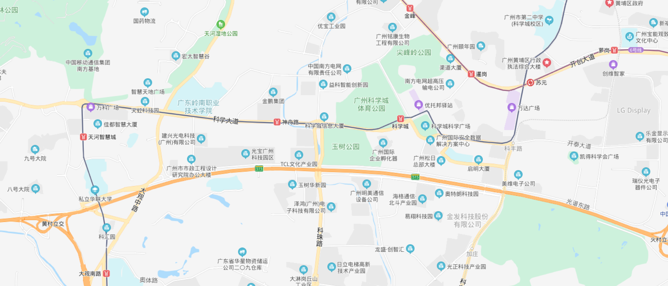
地铁入闸或者免费wifi 可作为信号源

Slide 6
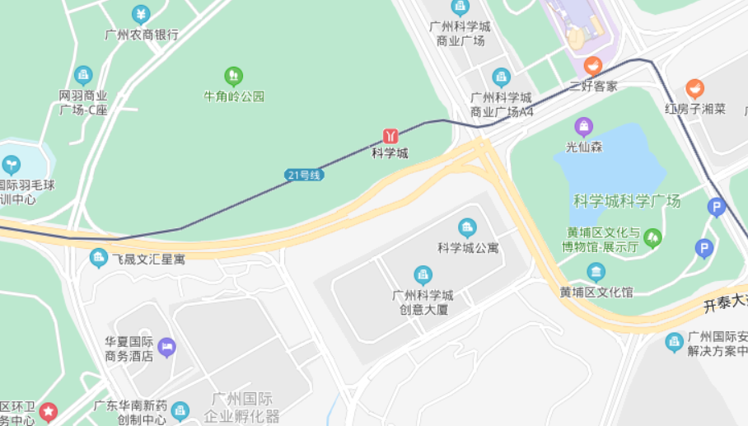
公司打卡或者酒店入住，十字路口的摄像头等信息收集点

Slide 7
02
问题分析

Slide 8
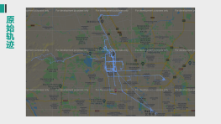
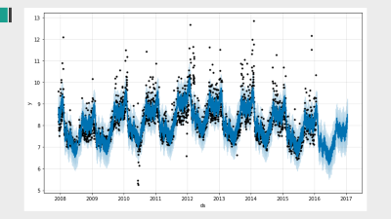
问题分析
数据由遍布各地的信息采集装置提供，以(人员信息，GPS坐标，时间戳）的形式提交到系统
数据采集
1
预测与监控
数据预处理
FbProphet 预测出距离的大致趋势与阈值
按特定的时间间隔提取数据，若数据跨度过大可进行插值处理，按工作日/节假日划分数据
4
2
3
1min
1min20s
1min40s
2min
2min20s
2min40s
聚类分析，得到聚类中心，而后计算该类中轨迹线与聚类中心的距离矩阵
数据处理

Slide 9
03
算法分析

Slide 10
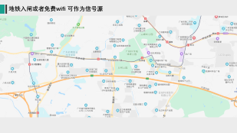
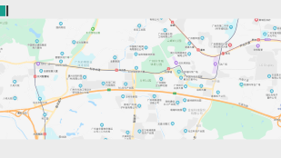
数据采集+数据处理
数据预处理2
数据分割
按 工作日/周末/节假日 的形式将数据分割式读取
将数据按一定时间间隔取出，形成时间间隔一样的轨迹线，同时记录{人员ID，{轨迹集合} ）
读取数据
数据以(人员ID, GPS信息，时间戳)的形式存入数据库中
数据预处理1
投入分类
对时间间隔过大的轨迹进行插值处理

Slide 11
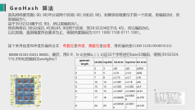

数据采集+数据处理
按一定时间间隔取数据：
可先分析数据的时间间隔，选取GPS点最多的时间间隔作为分割依据。
插值 ：
1. GPS坐标取2点的平均值，时间取二者的中间时间，直到符合时间间隔
2. 取临近的数据采集点作为插值 GeoHash

Slide 12
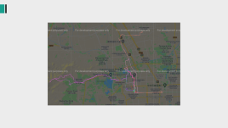
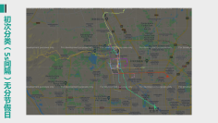
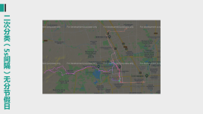
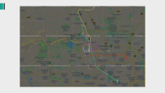
数据处理
数据聚类-2
距离矩阵格式化
高threshold 聚类，两次聚类均按 工作日/周末/节假日 的形式将数据分割式读取，聚类后得到聚类中心
将距离与时间对应起来
数据聚类-1
利用DIPY库的函数进行2次聚类，第一次剔除非“群”轨迹，低threshold聚类 (层次聚类）
距离矩阵计算
投入预测
得出聚类中心后，将类中的轨迹与人员ID对应起来，即｛人员ID，｛聚类ID｝｝，而后计算该轨迹类中各轨迹与聚类中心的距离

Slide 13
数据聚类—层次聚类算法过程

Slide 14
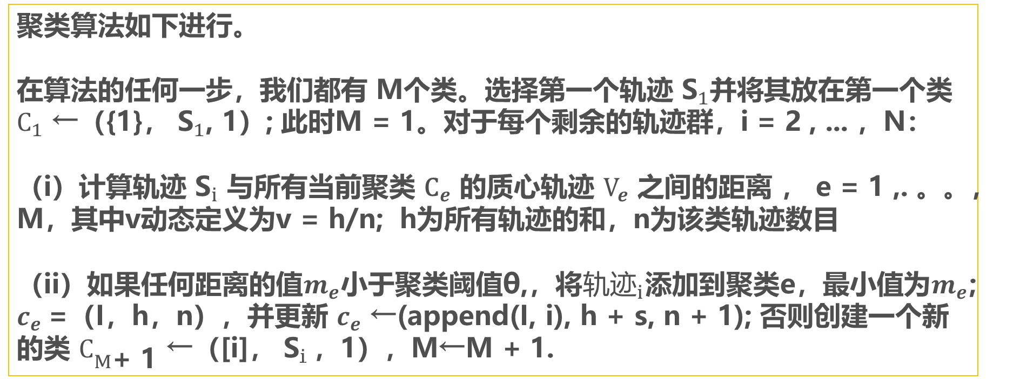
聚类算法如下进行。
在算法的任何一步，我们都有 M个类。选择第一个轨迹 ${\text{S}}_{1}$并将其放在第一个类 $C_{1}$ ←（{1}， ${\text{S}}_{1}$, 1）; 此时M = 1。对于每个剩余的轨迹群，i = 2 , ... ，N：
（i）计算轨迹 ${\text{S}}_{i}$ 与所有当前聚类 ${\text{C}}_{e}$ 的质心轨迹 $V_{e}$ 之间的距离 ， e = 1 ,. 。。，M，其中v动态定义为v = h/n; h为所有轨迹的和，n为该类轨迹数目
（ii）如果任何距离的值$m_{e}$小于聚类阈值θ,，将${轨迹}_{i}$添加到聚类e，最小值为$m_{e}$; $c_{e}$=（I，h，n），并更新 $c_{e}$ ←(append(I, i), h + s, n + 1); 否则创建一个新的类 $C_{M\text{+ 1}}$ ←（[i]， ${\text{S}}_{i}$，1），M←M + 1.

Slide 15
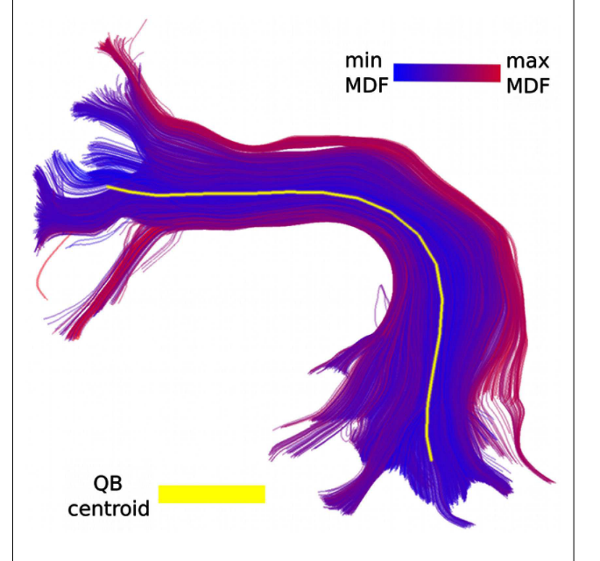

Slide 16
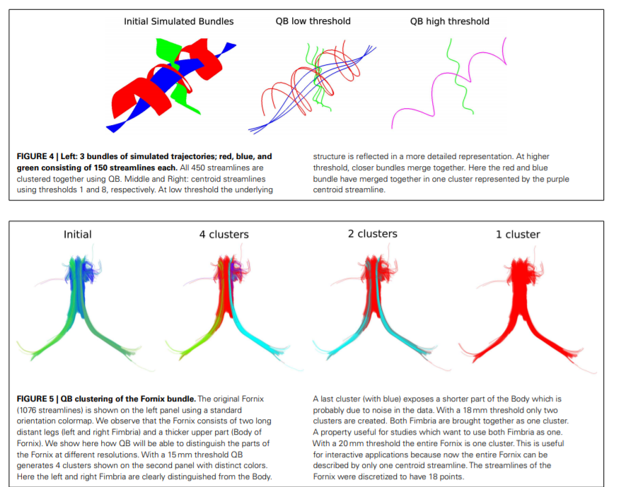

Slide 17
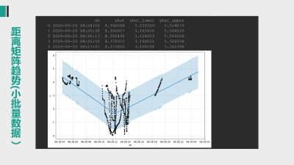
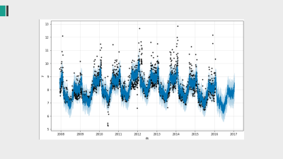
预测与监测
预测与监控
得到阈值与距离函数后，对新输入的原始数据进行匹配（人员ID-->聚类中心）, 而后进行分析预测
数据输入
结果分析
将上一步的到的数据（距离-时间）输入预测模型中
数据输入后，得到各个类的距离函数与阈值

Slide 18
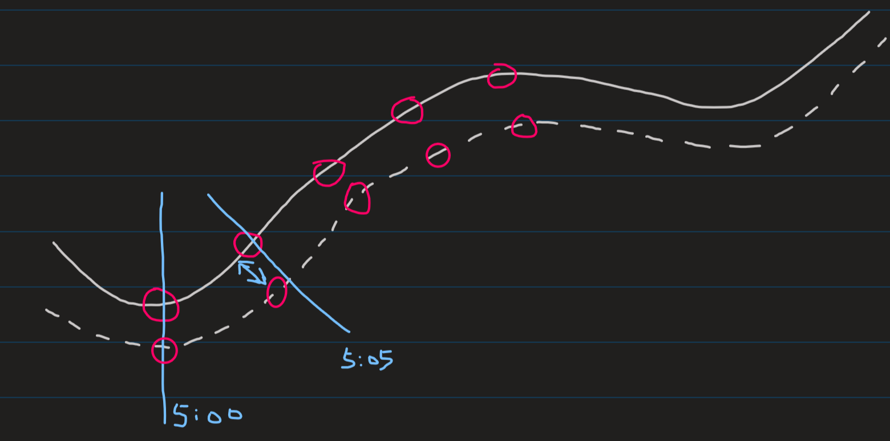
预测与监测
预先计算：后台计算量大, 存储结构复杂 GeoHash
由于是“固定”GPS采集点，使得人员可能出现的点是有限的。可以在计算出阈值后，计算“轨迹中心”阈值附近可能的点位，形成集合。待传入新的{ ID，{GPS， 时间戳} }， 可根据ID匹配到对应的轨迹集合，而后根据GPS位置判断位置是否合法，最后判断时间是否合理
2. 实时计算：每次传新点均要计算一次
计算当前所在点与轨迹中心的点的距离，若有一个或多个中心线符合（距离落在阈值内), 即将该点视为“安全”，并删去不匹配的中心线（可设置如果连续2个不匹配再删除）

Slide 19
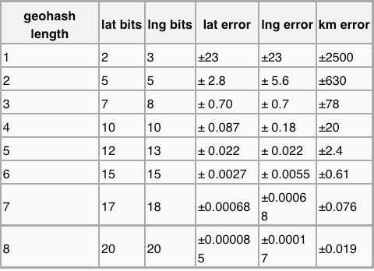
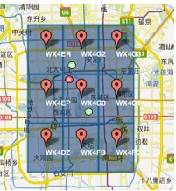
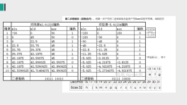
GeoHash 算法
首先将纬度范围(-90, 90)平分成两个区间(-90, 0)和(0, 90)，如果目标维度位于前一个区间，则编码为0，否则编码为1。
由于39.92324属于(0, 90)，所以取编码为1。
然后再将(0, 90)分成(0, 45)和(45, 90)两个区间，而39.92324位于(0, 45)，所以编码为0。
以此类推，直到精度符合要求为止，得到纬度编码为1011 1000 1100 0111 1001。
接下来将经度和纬度的编码合并，奇数位是纬度，偶数位是经度，得到编码是11100 11101 00100 01111
00000 01101 01011 00001。最后，用0-9、b-z(去掉a, i, l, o)这32个字符进行base32编码，得到(39.92324, 116.3906)的编码为wx4g0ec1

Slide 20
预测与监测
数据收集与传输：
数据以一定时间间隔（如：10分钟）上传至模型部署的服务器中，与模型训练的时间间隔一致
数据处理：
数据格式为(人员信息，GPS坐标，时间戳）, 以人员信息作为ID提取出轨迹聚类，以时间戳定位出当前可能的位置（位于轨迹聚类中心线），时间上可以有个容忍度
预测与监控：
在得到该人员在当前时刻可能的位置后，计算实际位置与预测位置的距离，若结果落在阈值间，则判断为无异常
若存在多条轨迹，则在连续数个（人工设置）轨迹点均无法匹配时，将该轨迹从可能的轨迹池中剔除
若连续数个时间均无法与任何轨迹匹配，则判断为异常。

Slide 21
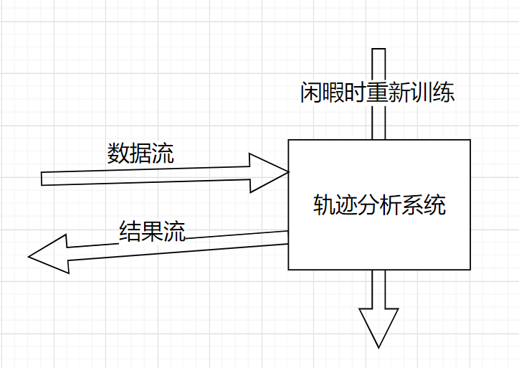

Slide 22
04
待解决问题

Slide 23
待解决问题
实时性问题
数据采集
数据分析
在海量数据流的真实生产环境，可能会导致系统反应过慢甚至出错
时空跨度过大，数据丢失，以及如果轨迹太短的话将引入巨大的误差
流式处理的实现，

Slide 24
THANKS
日期：202X-XX-XX

Slide 25
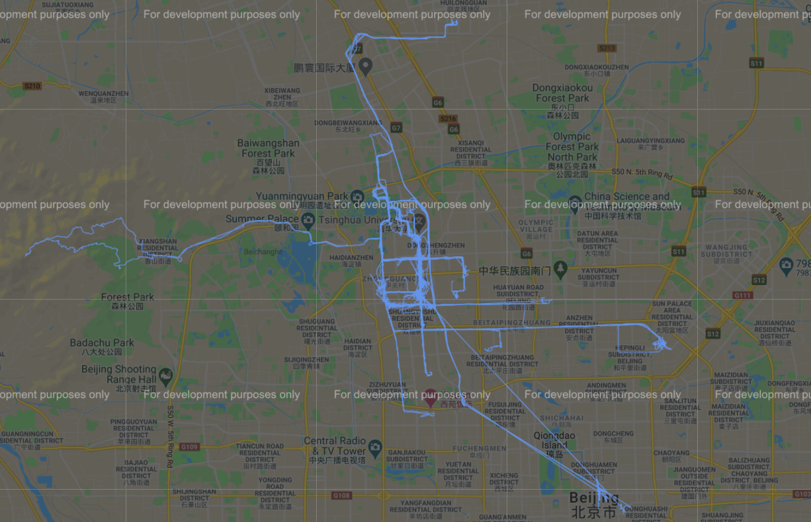
原始轨迹

Slide 26
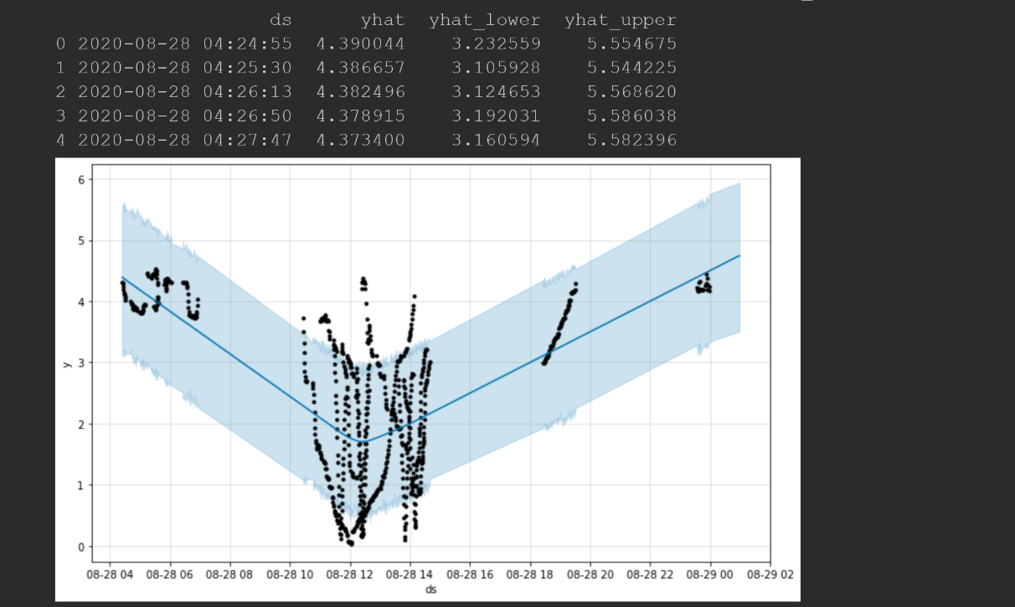
距离矩阵趋势(小批量数据）

Slide 27
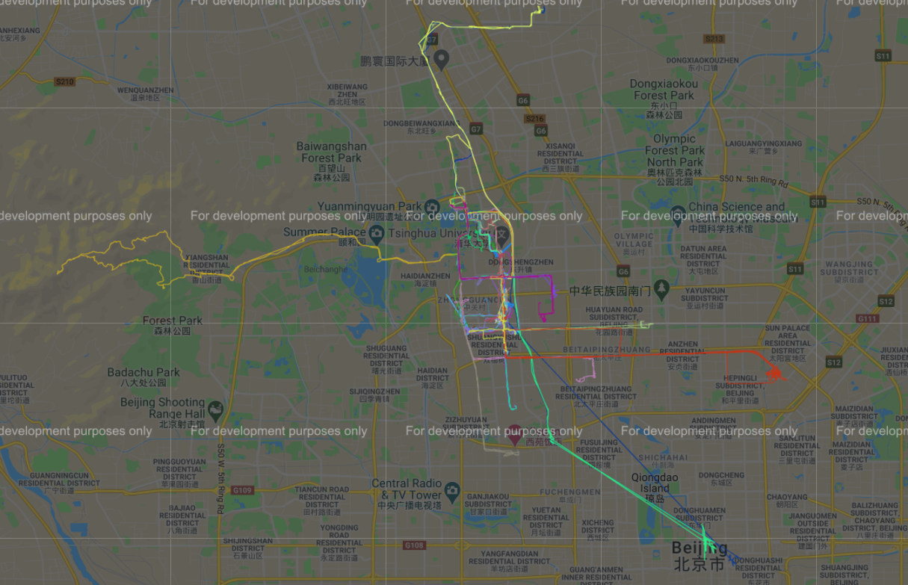
初次分类（5s间隔）无分节假日

Slide 28
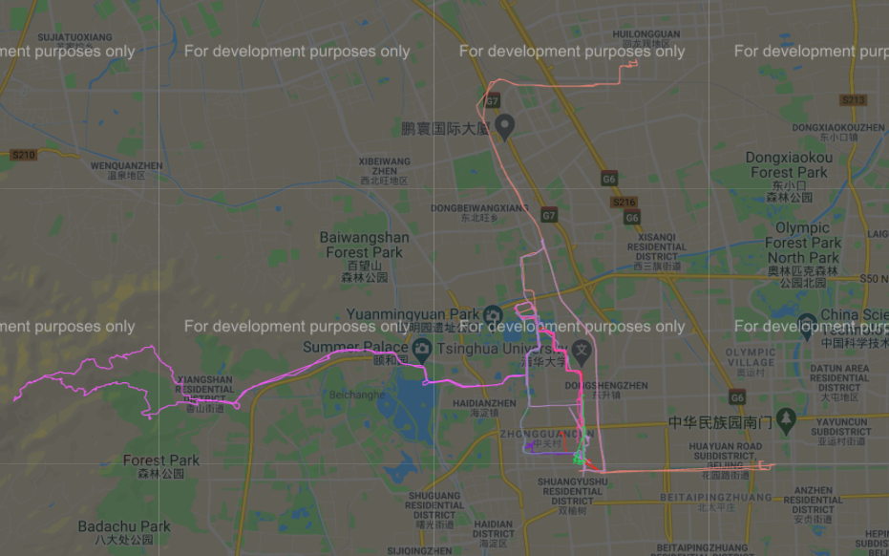
二次分类（5s间隔）无分节假日

Slide 29
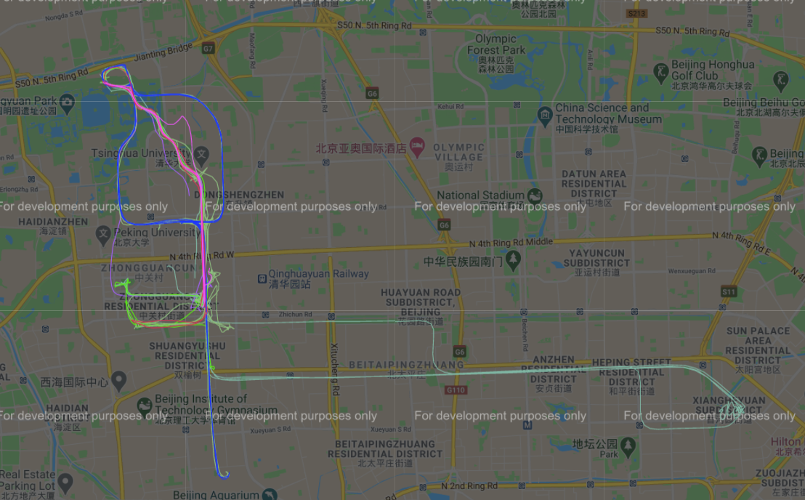
工作日轨迹（11类）1min间隔

Slide 30
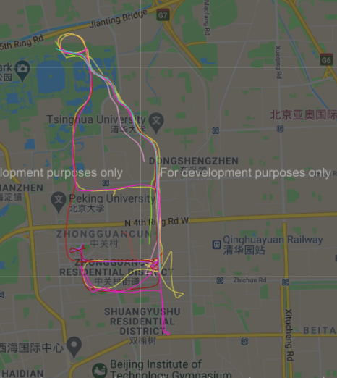
休息日轨迹（7类）1min间隔

Slide 31
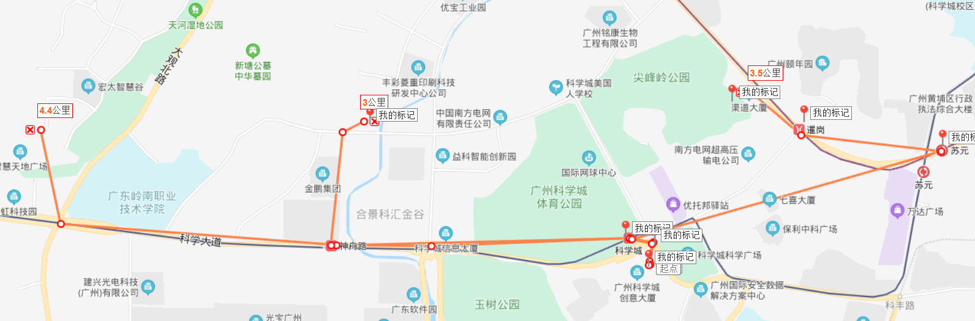

Slide 32
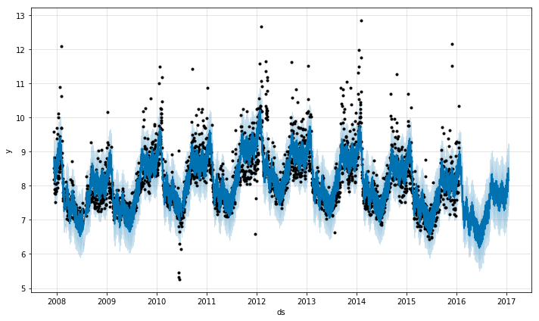

Slide 33
 | ds | yhat | yhat_lower | yhat_upper
0 | 2020-08-27 04:24:55 | 0.581959 | -0.650326 | 1.716963
1 | 2020-08-27 04:25:30 | 0.583004 | -0.549281 | 1.661416
2 | 2020-08-27 04:26:13 | 0.584288 | -0.532061 | 1.606575
3 | 2020-08-27 04:26:50 | 0.585393 | -0.488819 | 1.672432
4 | 2020-08-27 04:27:47 | 0.587095 | -0.473641 | 1.650768

Slide 34
